Slide 1
도난방지가방
1891245 유 영
1891264 이서현
187**** 이나현

Slide 2
CONTENTS
01
02
03
04
현 가방의 문제점
지문인식을 이용한 잠금
RFID를 이용한 분실물 수거
도난방지가방의 장단점

Slide 3
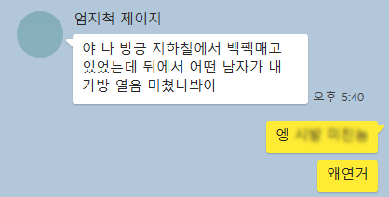
01
현
지
갑
의
단
점
소매치기, 도난
쥐도새도 모르게 채가는 소매치기,
가장 쉽고 확실한 방지 방법은
‘예방’

Slide 4
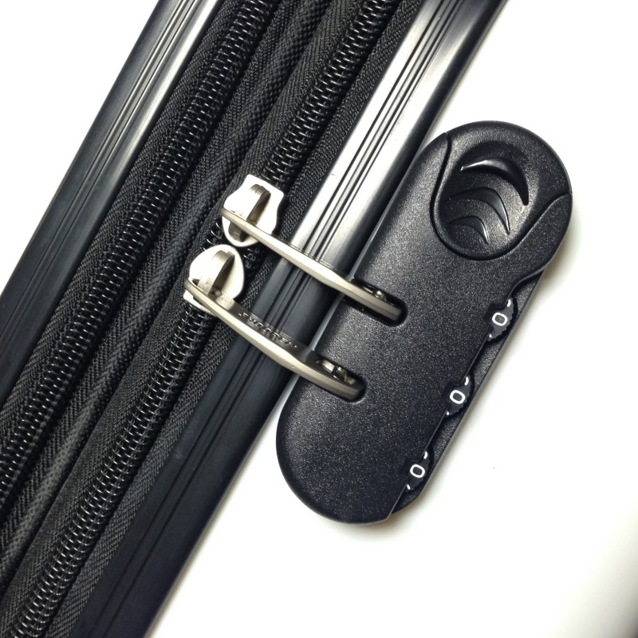
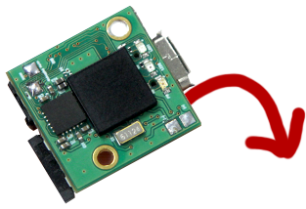
02
지
문
인
식
을
이
용
한
잠
금
임베디드 지문인식 솔루션
초소형, 저전력
무색광원 IR-LED
별도 중앙처리장치 없이 사용 가능
저렴한 가격

Slide 5

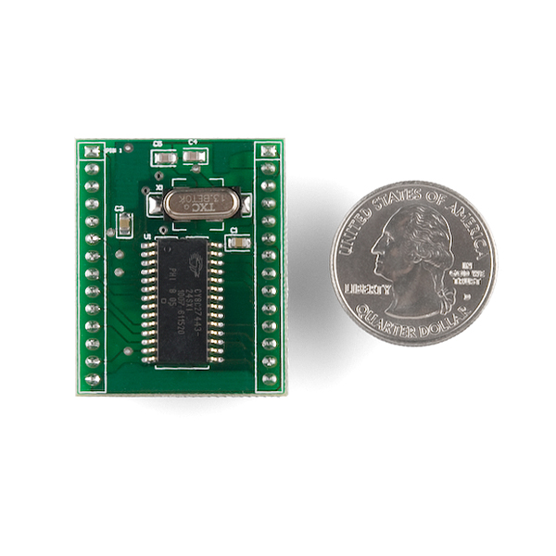
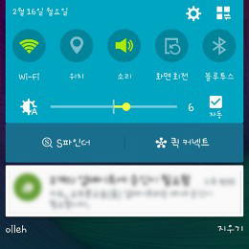
03
R
F
I
D
칩
분
실
물
수
거
Bluetooth
RFID Chip
Application
스마트폰과
블루투스 페어링
중요 물건 내
RFID칩 부착
물건이 가방에서
벗어날 시 상단바 알림

Slide 6

04
도
난
방
지
가
방
의
장
단
점
소매치기 대응
간단한 방법
블루투스 페어링
여행용 캐리어,
백팩 등
소매치기 방지
가능
지문인식을
통한 간단하고
빠른 방법
일정거리 내에서
안심하고
활동 가능
장 점

Slide 7
04
도
난
방
지
가
방
의
장
단
점
잠금해제 속도
기계 훼손
블루투스 페어링
잠금을 통해
걸리는 시간
감수
기계 원리 이용해
고장내어 절도
→ 경고음 추가
스마트폰과 가방이
제한된 거리를
이탈할 경우
단 점

Slide 8
THANK YOU
감사합니다.

